Slide 1





Meio Interplanetário
Relatório sobre as condições do meio interplanetário 29/11 à 06/12 de 2021
Dr. Paulo Ricardo Jauer
CBJLSW
Notes:
<number>

Slide 2
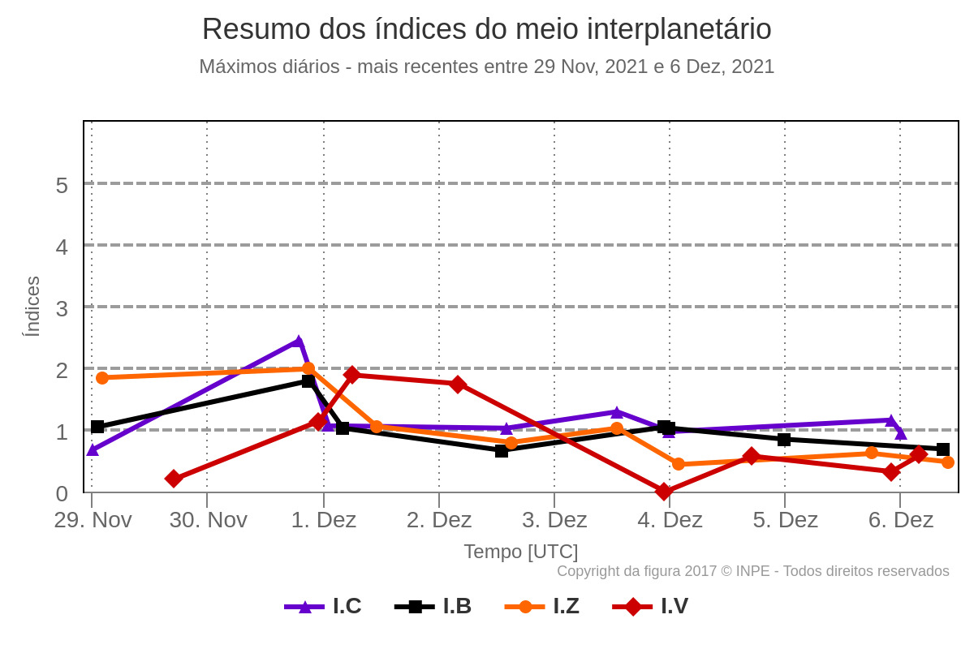

Slide 3
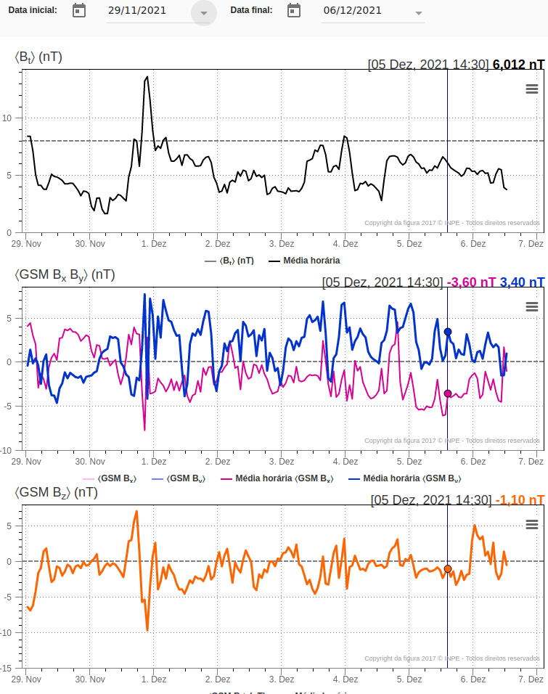
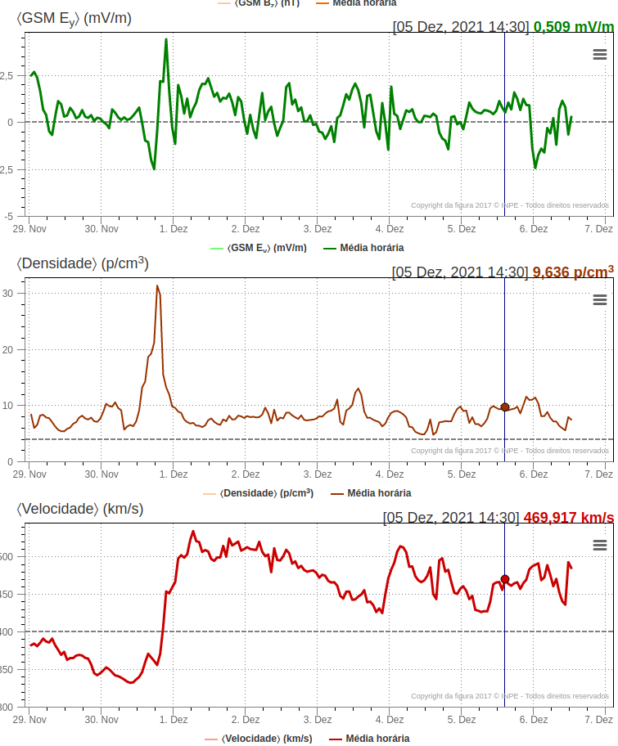
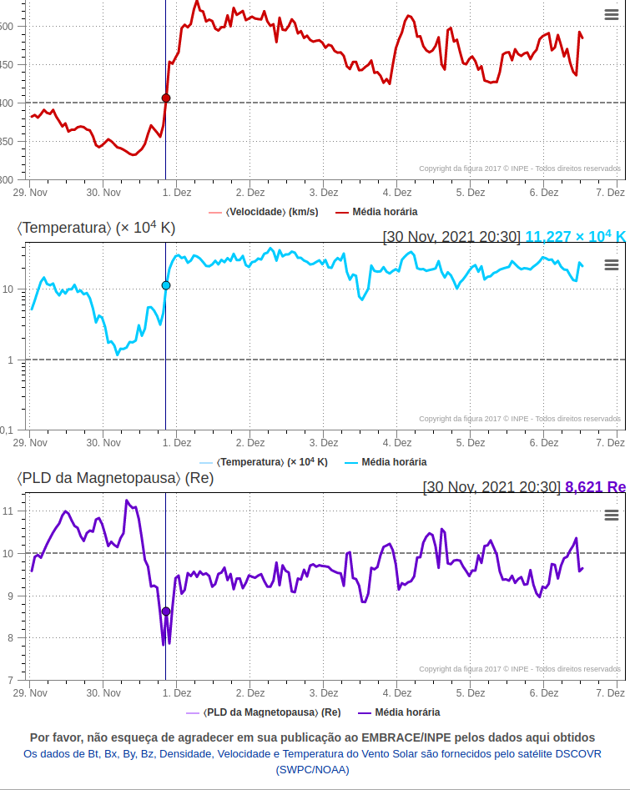

Slide 4
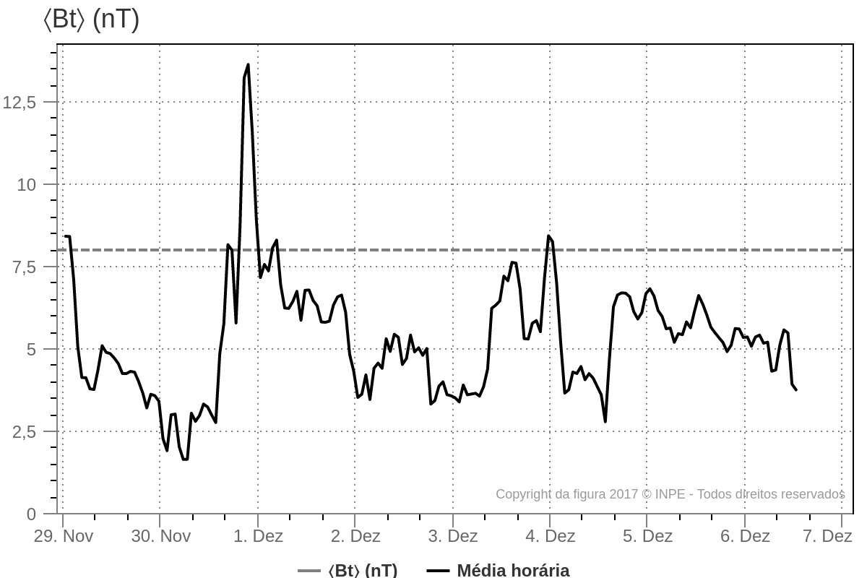

Slide 5
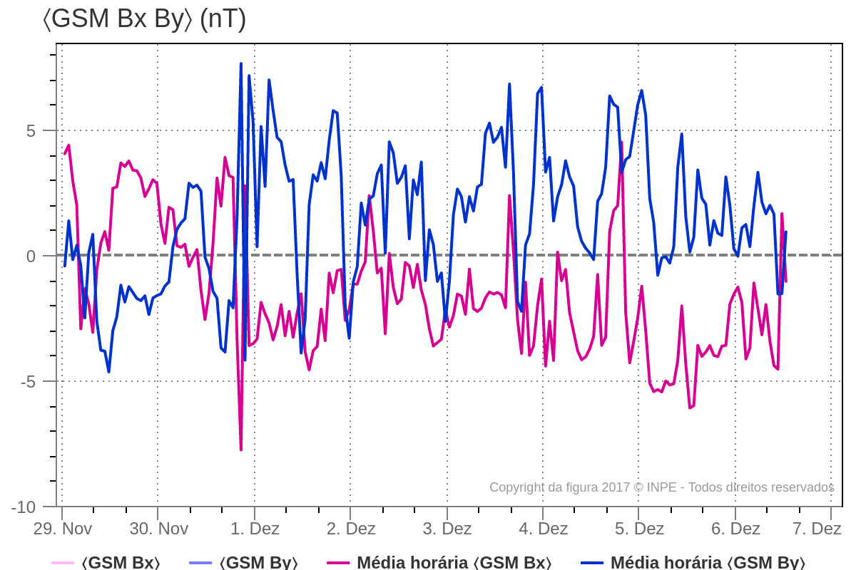

Slide 6
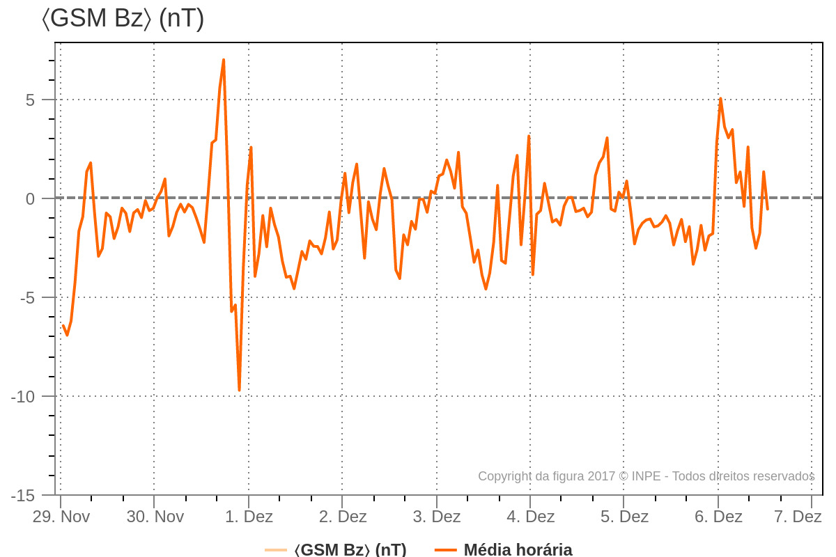

Slide 7
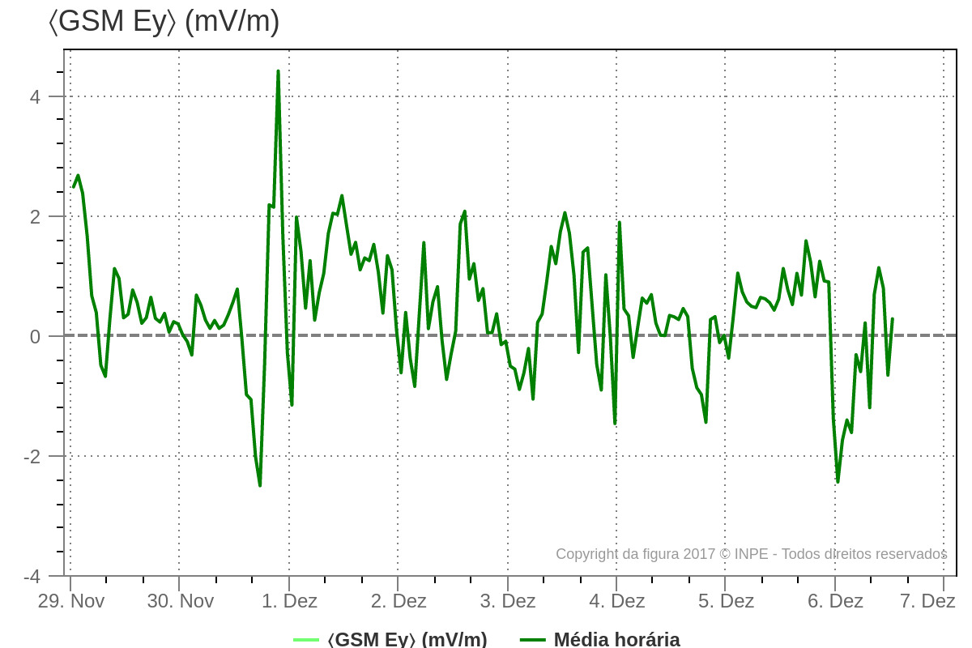

Slide 8
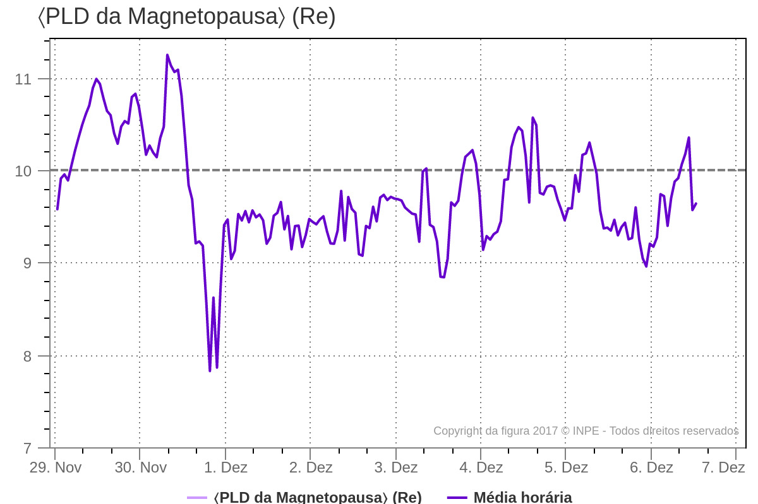

Slide 9
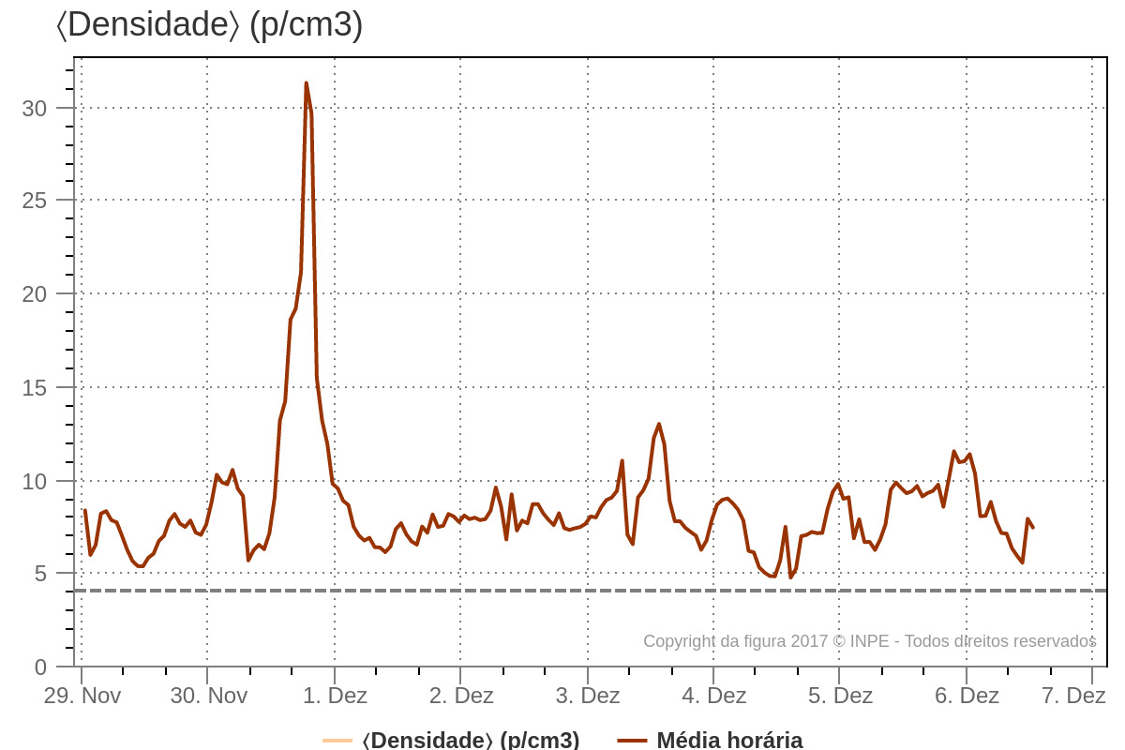

Slide 10
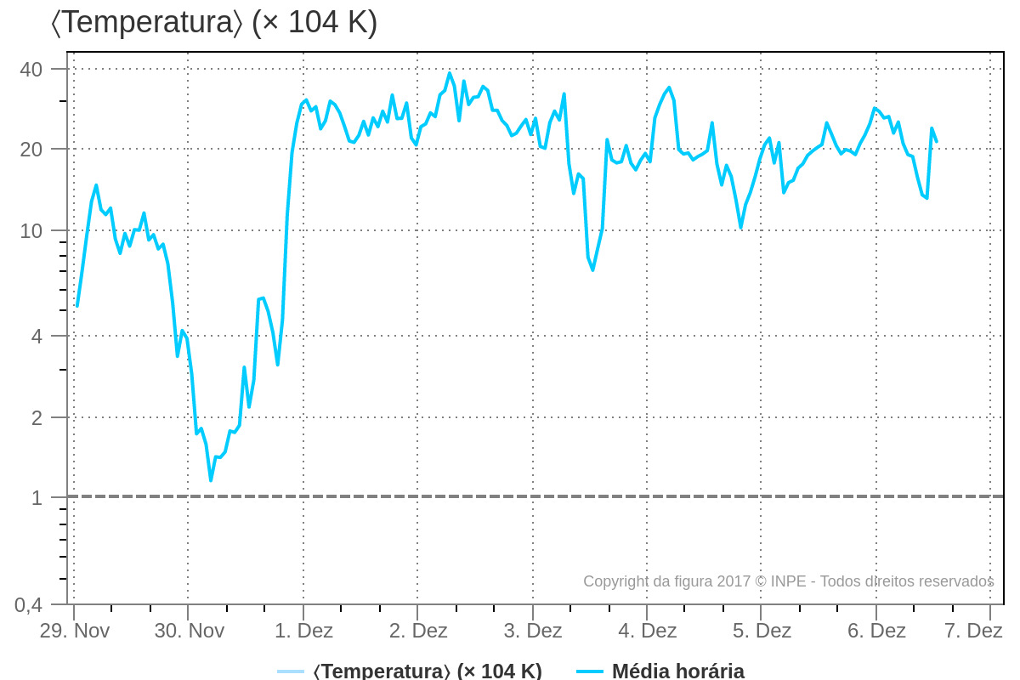

Slide 11
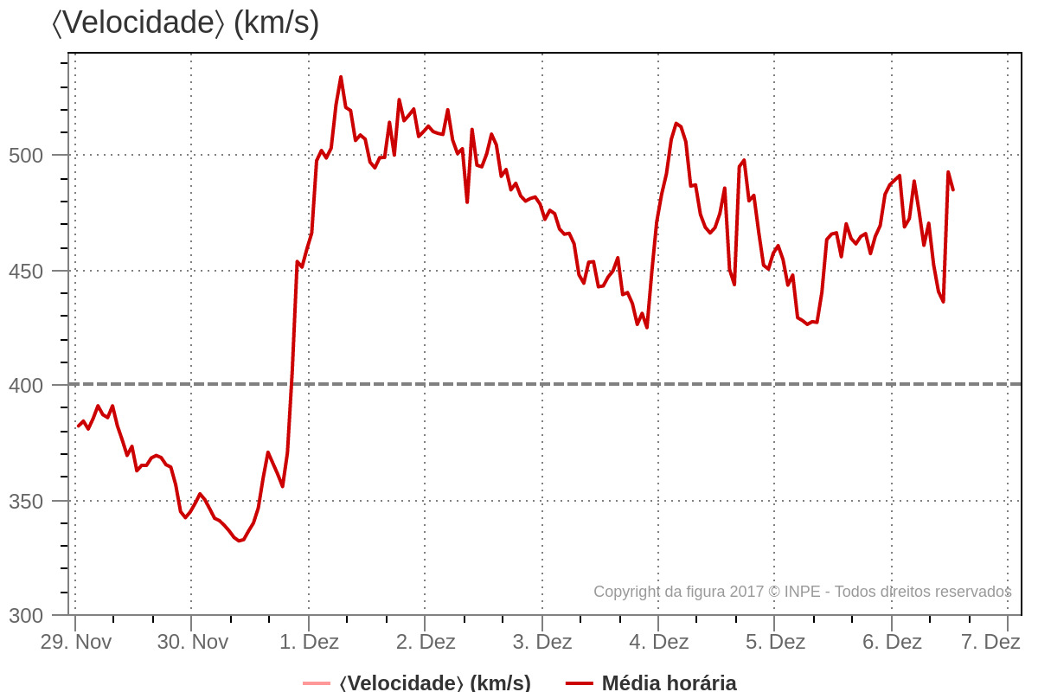

Slide 12
Sumário das condições do MI referente a última semana.
A região do meio interplanetário na última semana apresentou um nível moderado na perturbações do plasma devido à passagem de CME e estruturas rápidas HSS identificadas pelo satélite DISCOVERY no meio interplanetário juntamente com cruzamento de setor.
O campo magnético Bt total apresentou oscilações, permanecendo abaixo de 8 nT durante maior parte do período, apresentando um píco máximo no dia 30/Nov às 21:30 13.68 nT.
A componente do IMF Bz apresentou oscilou com picos no dia 30/Nov às 21:30 de -9.74 nT.
Houve uma clara ocorrência da troca de setor nas componentes BxBy, no dia 30/Nov às 19:30. No restante do período oscilou as componentes bxby no intervalo [-8,+8] nT.
A densidade do Vsw, apresentou oscilações apresentando um pico significativo dia 30/Nov às 18:30 de 31.2 p/cm³.
A velocidade do vento solar Vsw teve uma aumento acima de 400km/s no dia 30/Nov. Foi constatado 2 picos na velocidade. No dia 1/Dez às 06:30 533 km/s e outro no dia 04/Dez às 04:30 512km/s.
A Mp subsolar apresentou máxima compressão no dia 30/Nov às 19:30 de 7.89 Re e expansão máxima no dia 30/Nov às 07:30 11.2 Re.
Notes:
<number>

Slide 13
Summary of Interplanetary Environment conditions for the past week.
The interplanetary region in the last week showed a moderate/low level of plasma perturbations due to the passage of the CME and HSS structures identified by the DISCOVERY satellite in the interplanetary region along with sector boundary crossing.
The total Bt magnetic field oscillated, remaining below 8 nT for most of the period, peaking on Nov 30 at 21:30 at 13.68 nT.
The component of the IMF Bz oscillated with peaks on the 30/Nov at 21:30 from -9.74 nT.
There was a clear occurrence of the change of sector in the BxBy components, on the 30th/Nov at 19:30. In the rest of the period, the bxby components oscillated in the interval [-8,+8] nT.
The density of Vsw, presented oscillations presenting a significant peak on the 30/Nov at 18:30 of 31.2 p/cm³.
The solar wind speed Vsw increased above 400km/s on 30/Nov. There were 2 peaks in speed. On December 1st at 6:30 am 533 km/s and on December 4 at 4:30 am 512km/s.
The subsolar Mp showed maximum compression on Nov 30 at 7:30 pm from 7.89 Re and maximum expansion on Nov 30 at 7:30 am at 11.2 Re.
Notes:
<number>

